Slide 1




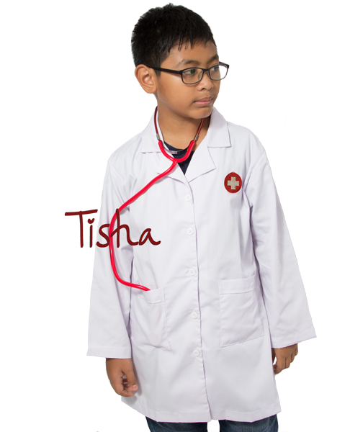
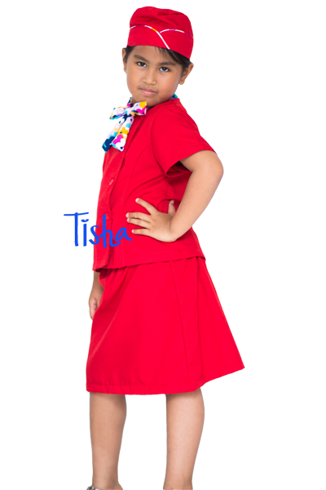
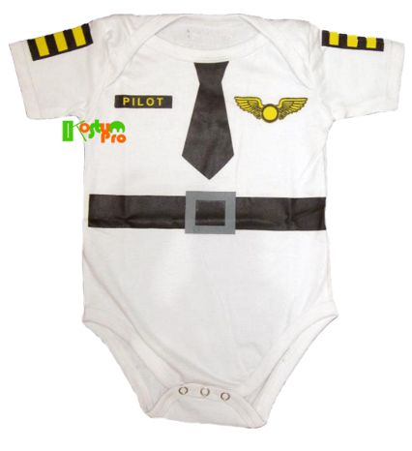
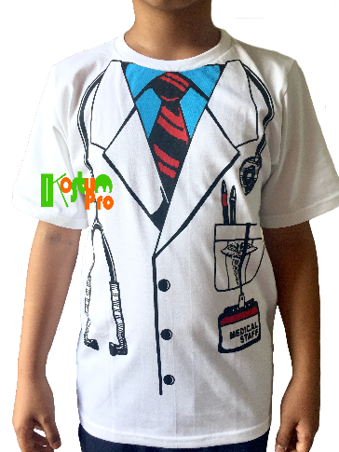
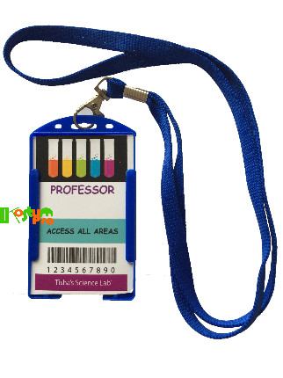
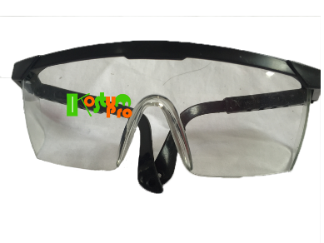

Let’s Play Pretender
Home
Kostum
Mainan Anak
Baby Jumper & Kaos
Artikel
Tentang Kami
Hubungi Kami
Mainan
Kostum
Jumper & Kaos
Ikuti Kami

Slide 2
Let’s Play Pretender
Home
Kostum
Mainan Anak
Baby Jumper & Kaos
Artikel
Tentang Kami
Hubungi Kami
Baju Dokter Umum
Baju Dokter Bedah
Baju Perawat
Jas Lab
Baju Pemadam Kebakaran
Baju Pelaut
Baju Pilot
Baju Pramugari
Jubah Pengacara
Jubah Hakim
Baju Guru / PNS
Baju Astronot
Mainan
Kostum
Jumper & Kaos
Ikuti Kami

Slide 3
Let’s Play Pretender
Home
Kostum
Mainan Anak
Baby Jumper & Kaos
Artikel
Tentang Kami
Hubungi Kami
Baju Dokter Umum
Baju Dokter Bedah
Baju Perawat
Jas Lab
Baju Pemadam Kebakaran
Baju Pelaut
Baju Pilot
Baju Pramugari
Jubah Pengacara
Jubah Hakim
Baju Guru / PNS
Baju Astronot
Mainan
Kostum
Jumper & Kaos
Ikuti Kami

Slide 4
Let’s Play Pretender
Home
Kostum
Mainan Anak
Baby Jumper & Kaos
Artikel
Tentang Kami
Hubungi Kami
Kedokteran
Laboratorium
Pemadam Kebakaran
Memasak
Mainan
Kostum
Jumper & Kaos
Ikuti Kami

Slide 5
Let’s Play Pretender
Home
Kostum
Mainan Anak
Baby Jumper & Kaos
Artikel
Tentang Kami
Hubungi Kami
Kaos Anak
Baby Jumper
Mainan
Kostum
Jumper & Kaos
Ikuti Kami

Slide 6


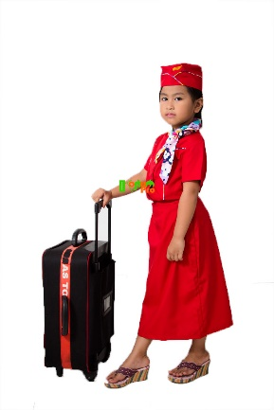
Let’s Play Pretender
Home
Kostum
Mainan Anak
Baby Jumper & Kaos
Artikel
Tentang Kami
Hubungi Kami
Marie Curie Peraih Dua Penghargaan Nobel di Bidang Sains
Semua orang mengenal Marie Curie yang sangat legendaris, yang sampai saat ini satu-satunya
peraih dua penghargaan Nobel di Bidang Sains, penghargaan yang diterimanya untuk dua subject
yang berbeda, tahun 1903 Marie mendapatkan penghargaan Nobel di bidang Fisika dan tahun
1911 dibidang Kimia.
Click more
Mengapa Baju Dokter Bedah Berwarna Hijau Saat Melakukan
Operasi
Butuh Kostum Profesi dokter bedah untuk Anak Anda langsung aja hubungi 085892456044. Kita sering melihat adegan para dokter yang sedang melakukan tindakan operasi di film-film
atau sinetron, atau mungkin juga kita pernah mengantarkan seseorang untuk menjalani operasi,
Apakah Anda perhatikan semua pakaian para Dokter Bedah tersebut berwarna hijau atau biru,
Apakah kita pernah bertanya-tanya mengapa hijau ? mengapa bukan warna lain ?
Click more
Seragam Pramugari yang selalu Fashionabe
Butuh Kostum Profesi Pramugari untuk Anak Anda langsung aja hubungi 085892456044. Bagi yang senang berpergian keluar kota, moda transportasi udara dianggap paling efisien, hemat
waktu dan tenaga. Perjalanan yang seharusnya di tempuh pulhan jam kimi cukup di singkat menjadi
beberapa jam saja
Click more
Ikuti Kami

Slide 7



Let’s Play Pretender
Home
Kostum
Mainan Anak
Baby Jumper & Kaos
Artikel
Tentang Kami
Hubungi Kami
Kostum Pro
Alamat :
Jl. Kedaung IV no. 20 A Rt 011 Rw 011
Petukangan Utara, Pesanggrahan
Jakarta Selatan 12260
(harap datang sesuai perjanjian terlebih dahulu)
Telp. : 0858-9245-6044
Toko Online
Ikuti Kami

